Slide 1

Структурное подразделение «Ларичихинский детский сад»
МКОУ «Ларичихинская СОШ»
Создание
психолого-педагогических условий в ДОУ
для реализации требований ФГОС ДО
Кирей Юлия Валерьевна,
Старший воспитатель первой категории
С. Ларичиха, 2022г.

Slide 2
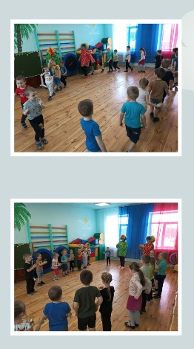
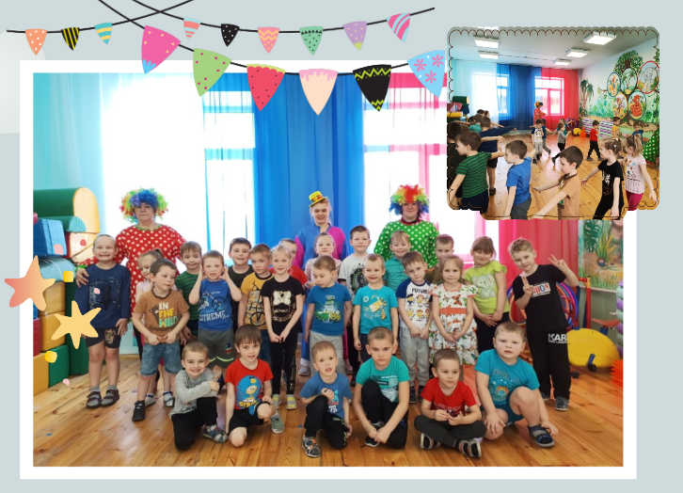

Slide 3
В ДОУ реализуется образовательная программа и методики дошкольного образования, используются информационные и здоровьесберегающие технологии, создана комплексная система планирования образовательной деятельности с учетом направленности реализуемой образовательной программы ДОУ.
Образовательно-воспитательная деятельность в ДОУ организована в соответствии с требованиями, предъявляемыми законодательством к дошкольному образованию и направлена на сохранение и укрепление здоровья воспитанников, предоставление равных возможностей для полноценного развития каждого ребёнка.
Педагоги ДОУ обладают основными умениями и знаниями, в соответствии с профстандартом «Педагог», а также компетенциями, необходимыми для создания условий развития детей в соответствии с ФГОС ДО

Slide 4
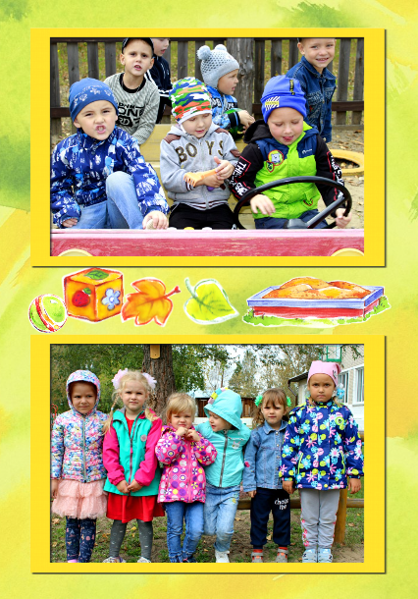
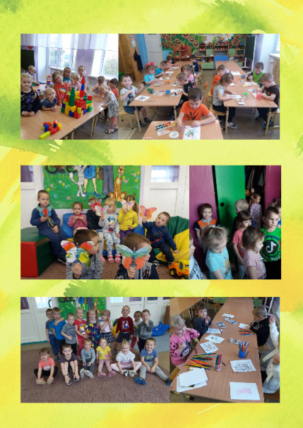

Slide 5
В условиях реализации ФГОС ДО психолого-педагогическое сопровождение как целостная, системно организованная деятельность, в процессе которой создаются социально-психологические и педагогические условия для успешного обучения и развития каждого ребенка - становится необходимым элементом образовательного процесса.

Slide 6
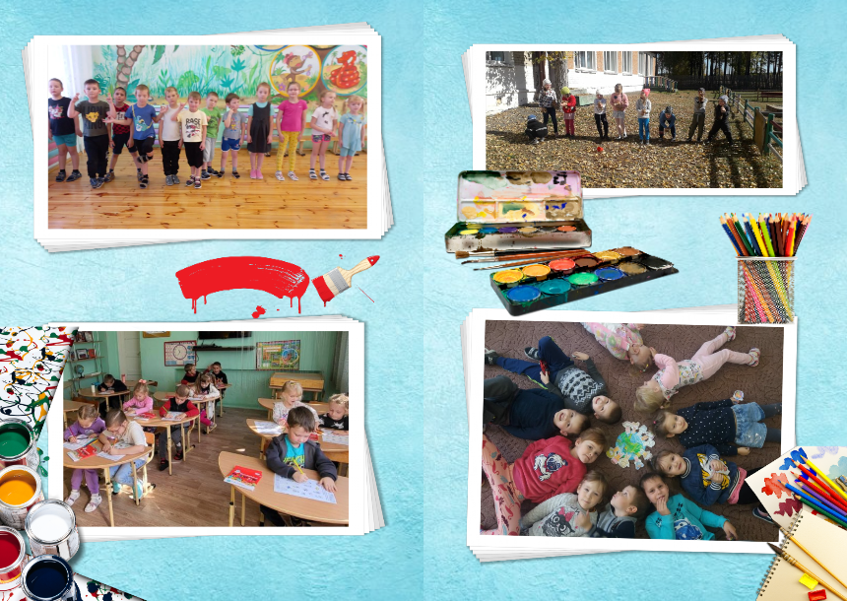

Slide 7
Программа дошкольного образования реализуется в различных видах деятельности
игровая,
коммуникативная,
познавательно-исследовательская
восприятие художественной литературы и фольклора,
самообслуживание и элементарный бытовой труд,
конструирование из разного материала,
изобразительная,
музыкальная,
двигательная…

Slide 8
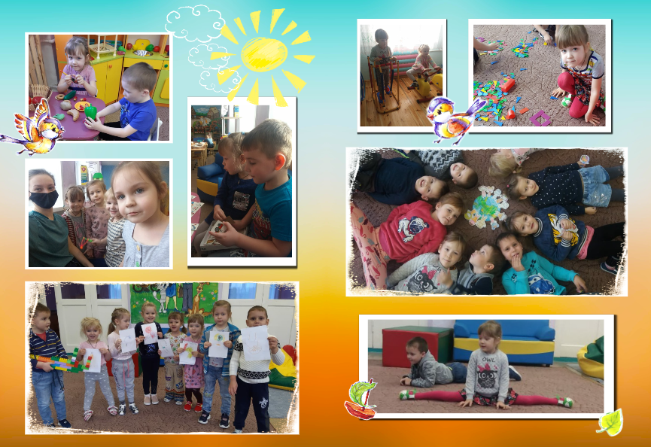

Slide 9
Психолого-педагогические условия в ДОУ создают все взрослые, которые окружают ребёнка в детском саду – в первую очередь, воспитатели и другие педагоги, а также помощники воспитателей и другой технический персонал.

Slide 10
Психолого-педагогические условия:
уважение взрослых к человеческому достоинству детей, формирование и поддержка их положительной самооценки, уверенности в собственных возможностях и способностях;
использование в образовательной деятельности форм и методов работы с детьми, соответствующих их возрастным и индивидуальным особенностям (недопустимость как искусственного ускорения, так и искусственного замедления развития детей);
построение образовательной деятельности на основе взаимодействия взрослых с детьми, ориентированного на интересы и возможности каждого ребенка и учитывающего социальную ситуацию его развития;
поддержка взрослыми положительного, доброжелательного отношения детей друг к другу и взаимодействия детей друг с другом в разных видах деятельности;
поддержка инициативы и самостоятельности детей в специфических для них видах деятельности;
возможность выбора детьми материалов, видов активности, участников совместной деятельности и общения;
защита детей от всех форм физического и психического насилия;
поддержка родителей (законных представителей) в воспитании детей, охране и укреплении их здоровья, вовлечение семей непосредственно в образовательную деятельность.

Slide 11
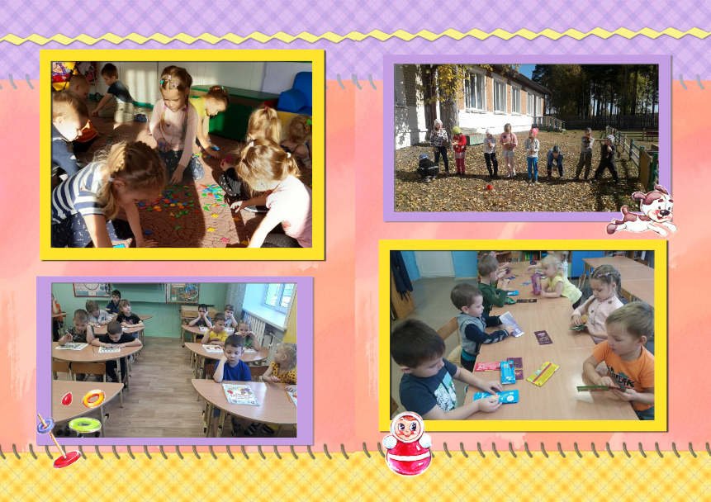

Slide 12
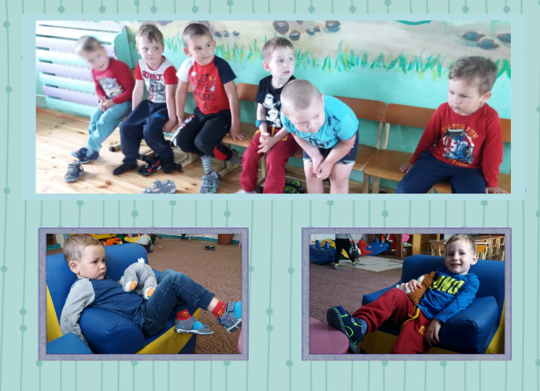
1. уважение взрослых к достоинству детей, поддержка их положительной самооценки, уверенности в собственных возможностях и способностях

Slide 13
Методы работы взрослых по отношению к детям соответствуют уважению человеческого достоинства ребёнка. Взрослые, работающие с детьми в ДОО, должны соблюдают педагогическую этику.– это совокупность норм и правил поведения, обеспечивающая нравственный характер деятельности и взаимоотношений, акцентируя на справедливости, доброте, человечности, понимании, уважении, сдержанности и пр.
Взрослые в детском саду (особенно те, кто постоянно находится рядом с детьми) должны олицетворять собой образец высоконравственной личности.

Slide 14
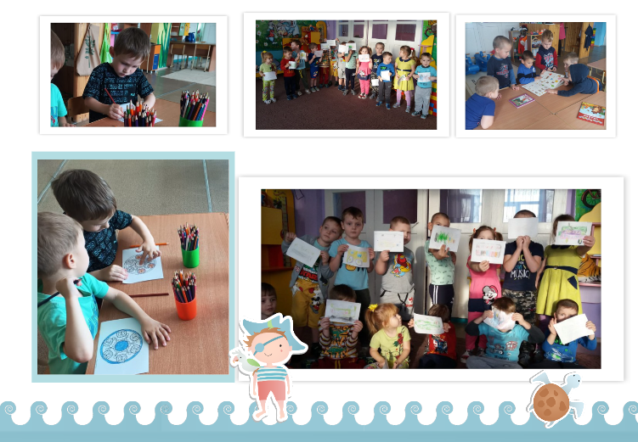

Slide 15
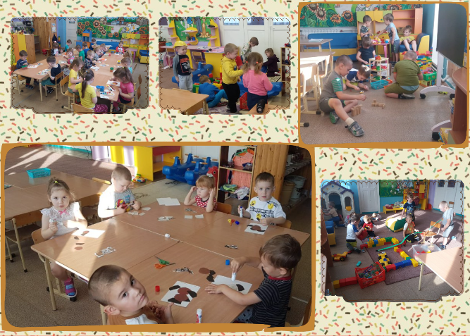
2. использование в образовательной деятельности форм и методов работы с детьми, соответствующих их возрастным и индивидуальным особенностям

Slide 16
Воспитательно-образовательная деятельность в ДОУ ориентирована на зону ближайшего развития каждого воспитанника и учитывает его психолого-возрастные, индивидуальные способности, возможности и склонности.

Slide 17
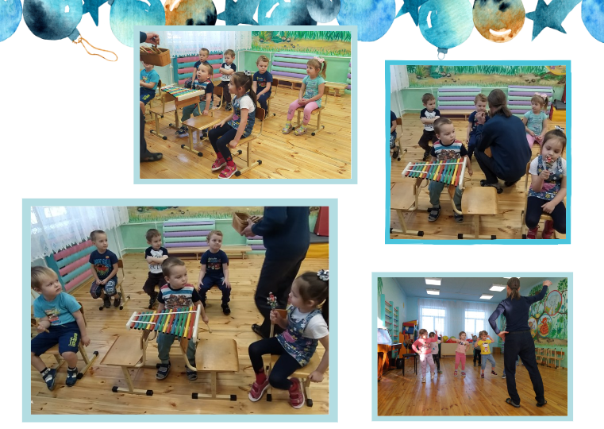

Slide 18
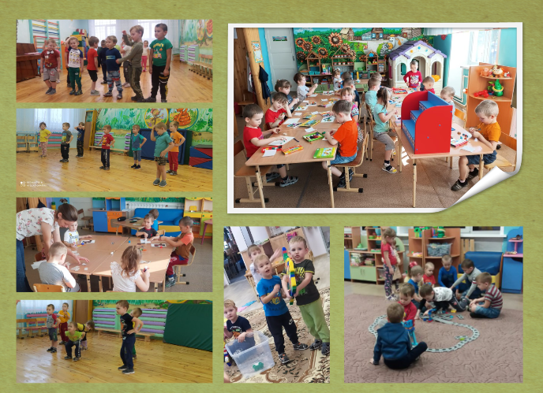
3. построение образовательной деятельности на основе взаимодействия взрослых с детьми, ориентированного на интересы и возможности каждого ребенка и учитывающего соц. ситуацию его развития;

Slide 19
Созданы необходимые условия для овладения умениями, находящимися в зоне ближайшего развития детей:
для овладения культурными средствами деятельности;
организацию видов деятельности, способствующих развитию мышления, речи, общения, воображения и детского творчества, личностного, физического и художественно-эстетического развития детей;
поддержку спонтанной игры детей, ее обогащение, обеспечение игрового времени и пространства.

Slide 20
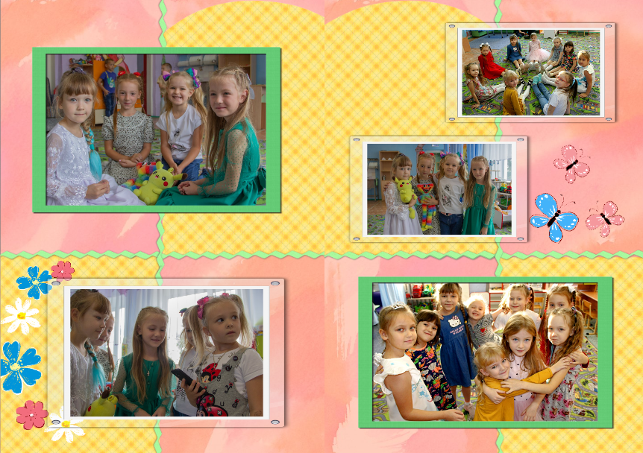

Slide 21
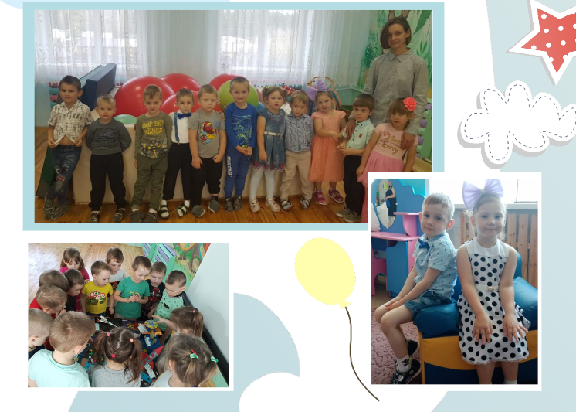
4. поддержка взрослыми положительного, доброжелательного отношения детей друг к другу и взаимодействия детей друг с другом в разных видах деятельности;

Slide 22
Здесь необходимо помнить о том, что важнейшим условием воспитания у детей положительных взаимоотношений является отношение взрослых к малышам. Поэтому, прежде всего, взрослые собственным примером демонстрируют образцы доброжелательных взаимоотношений с детьми. Необходимым условием пробуждения и поддержания между детьми добрых отношений является привлечение их внимания к эмоциональным состояниям друг друга. Взрослый побуждает детей к проявлению радости успехам сверстника, а также проявлению сочувствия и жалости.
Педагоги при обращении к детям используют имена, проявляют внимание к настроению, желаниям и мнениям детей, отмечают их достижения, пользуются чаще поощрением, оценки относятся к действиям (а не к личности). Педагоги проявляют уважение ко всем детям, обращают внимание детей на эмоциональное состояние друг друга, обучают способам взаимодействия, в том числе способам решения конфликтов, предоставляют возможность для выбора детьми деятельности, участников совместной деятельности, принятия детьми решений, выражения своих чувств и мыслей.

Slide 23
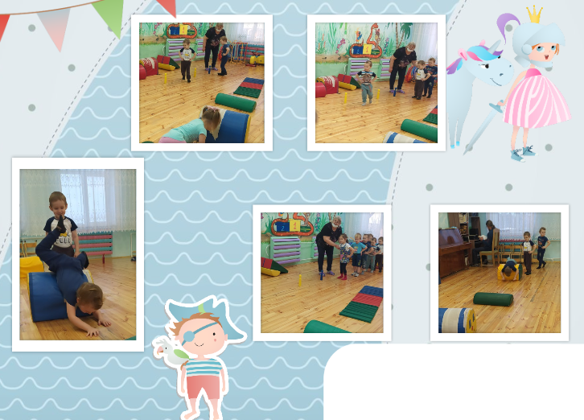

Slide 24
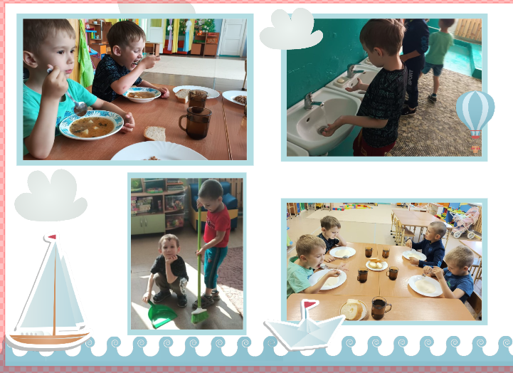
5. поддержка инициативы и самостоятельности детей в специфических для них видах деятельности

Slide 25
Педагог создаёт условия для:
свободного выбора детьми деятельности, участников совместной деятельности;
для принятия детьми решений, выражения своих чувств и мыслей;
поддержку детской инициативы и самостоятельности в разных видах деятельности (игровой, исследовательской, проектной, познавательной и т.д.);
развития сферы детских инициатив – творческую (как включённость в игру, где развиваются воображение, образное мышление), в продуктивной деятельности (рисовании, лепке, конструировании), коммуникативные инициативы (включенность во взаимодействие с окружающими людьми и проявлении чувств к ним), познавательную инициативу (любознательность, интерес к экспериментированию и познавательно-исследовательской деятельности).

Slide 26
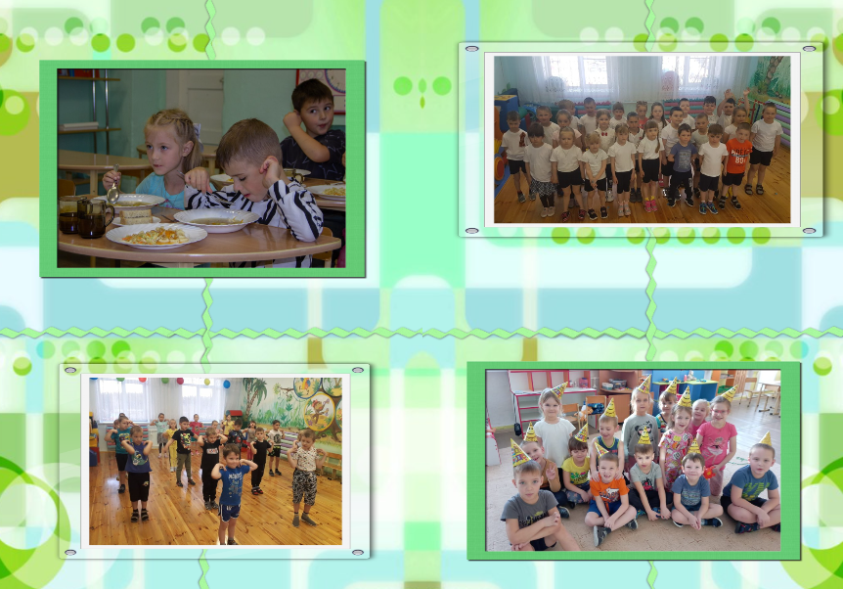

Slide 27
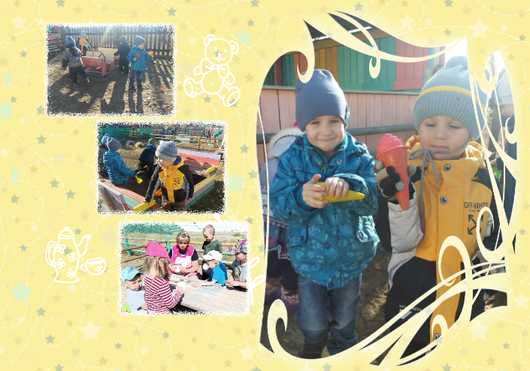
6. возможность выбора детьми материалов, видов активности, участников совместной деятельности и общения

Slide 28
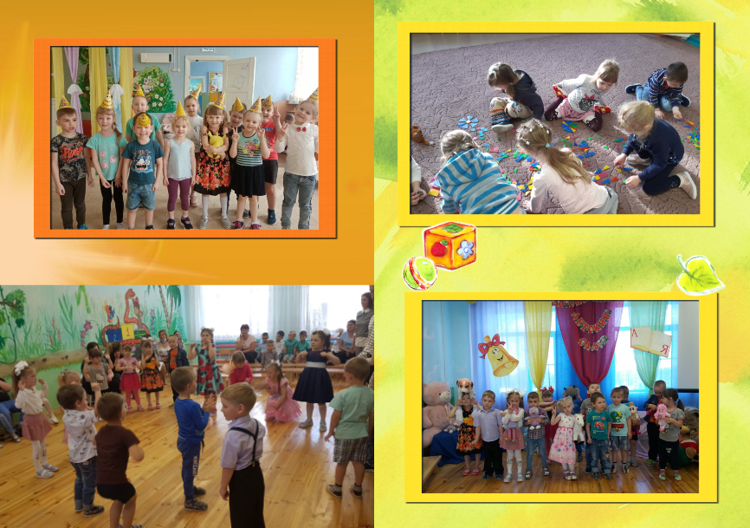

Slide 29
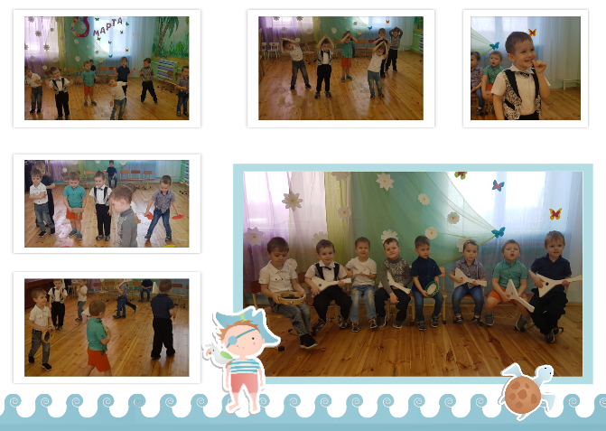
7. защита детей от всех форм физического и психического насилия;

Slide 30
Психическое (эмоциональное) насилие – периодическое длительное или постоянное психическое воздействие взрослых на ребёнка, приводящее к формированию у него патологических свойств характера или же тормозящее развитие личности:
- открытое неприятие и постоянная критика ребёнка,
- оскорбление или унижение его человеческого достоинства,
- угрозы в адрес ребёнка,
- ложь и невыполнение взрослым обещаний,
- однократное грубое физическое воздействие, вызвавшее у ребёнка психическую травму (появление страха, нарушение речи – например, заикание и пр.).
Обеспечивается эмоциональное благополучие воспитанников через:
непосредственное общение с каждым ребёнком, а также уважительное отношение к каждому ребенку, к его чувствам и потребностям;

Slide 31
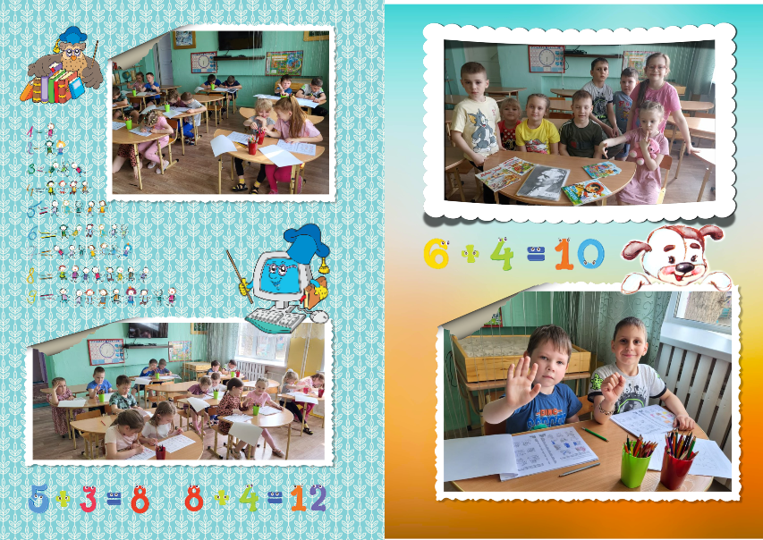

Slide 32
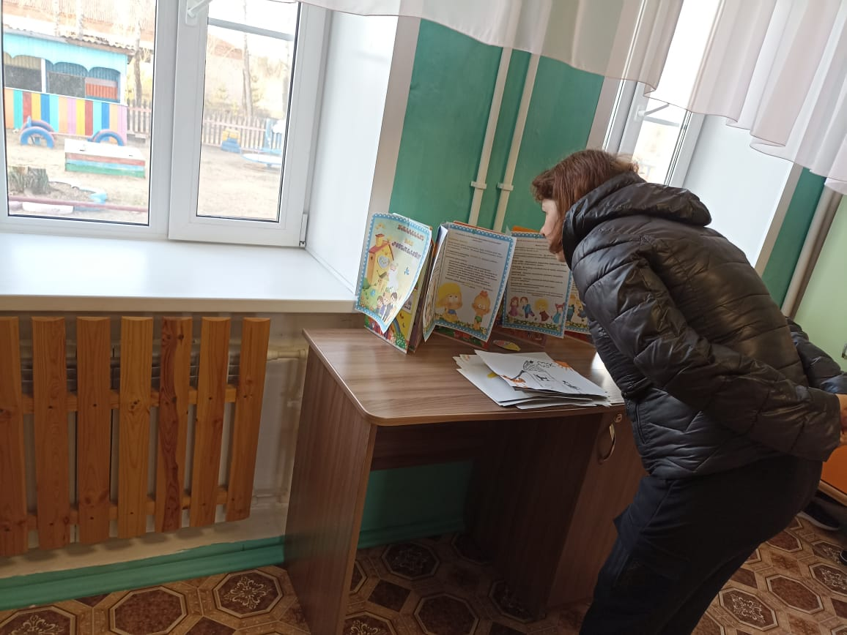
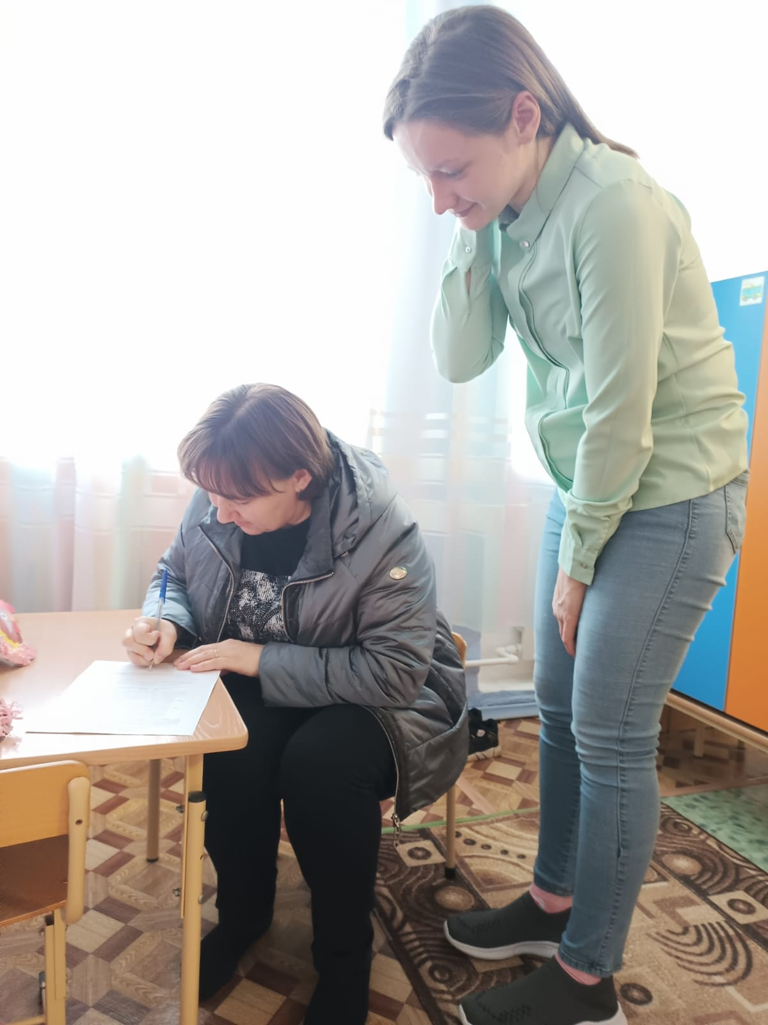
8. поддержка родителей (законных представителей) в воспитании детей, охране и укреплении их здоровья, вовлечение семей непосредственно в образовательную деятельность

Slide 33
Стоит отметить, что воспитательный процесса носит открытый характер на основе сотрудничества с семьями воспитанников:
● непосредственного вовлечения их в образовательный процесс, в том числе посредством создания образовательных проектов совместно с семьёй на основе выявления потребностей и поддержки образовательных инициатив семьи;
● взаимодействие с семьёй по вопросам образования ребёнка, охраны и укрепления его здоровья, оказания при необходимости консультативной и иной помощи.
Выстроено взаимодействие с семьями воспитанников в целях осуществления полноценного развития каждого ребёнка, вовлечение семей воспитанников непосредственно в образовательный процесс.

Slide 34
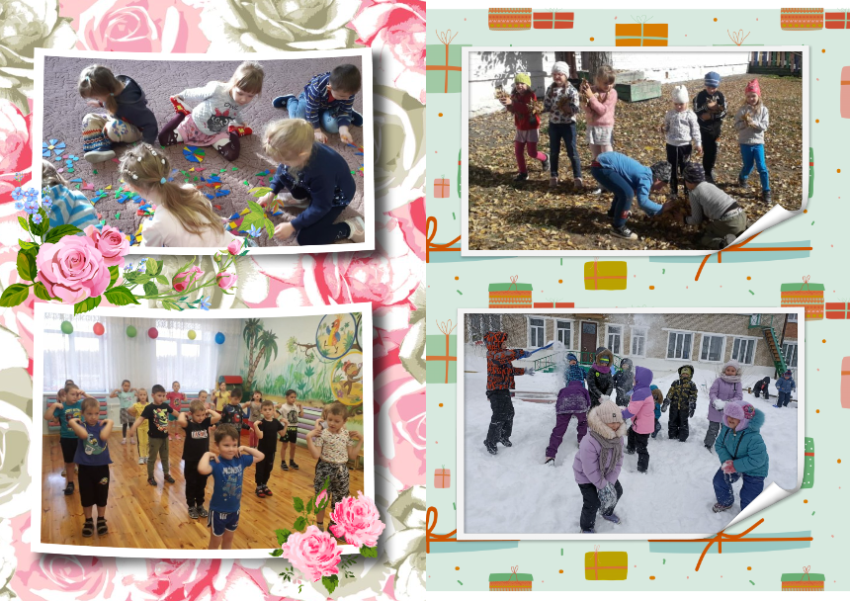

Slide 35
Одним из важных направлений в деятельности нашего ДОУ является цифровизация воспитательно-образовательного процесса, которая рассматривается как процесс, направленный на повышение его эффективности и качества в современных условиях, и администрирования посредством применения ИКТ (информационно-коммуникативных технологий).

Slide 36
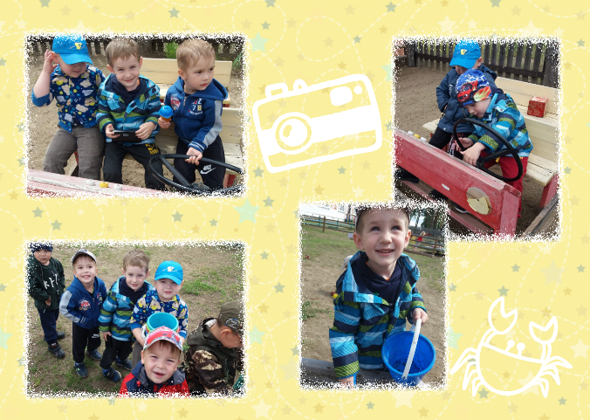

Slide 37
С января 2022 года все педагоги пользуются программой «Сетевой город.Образование», заполняя ежедневно (онлайн) Табель посещения воспитанников по группам.

Slide 38
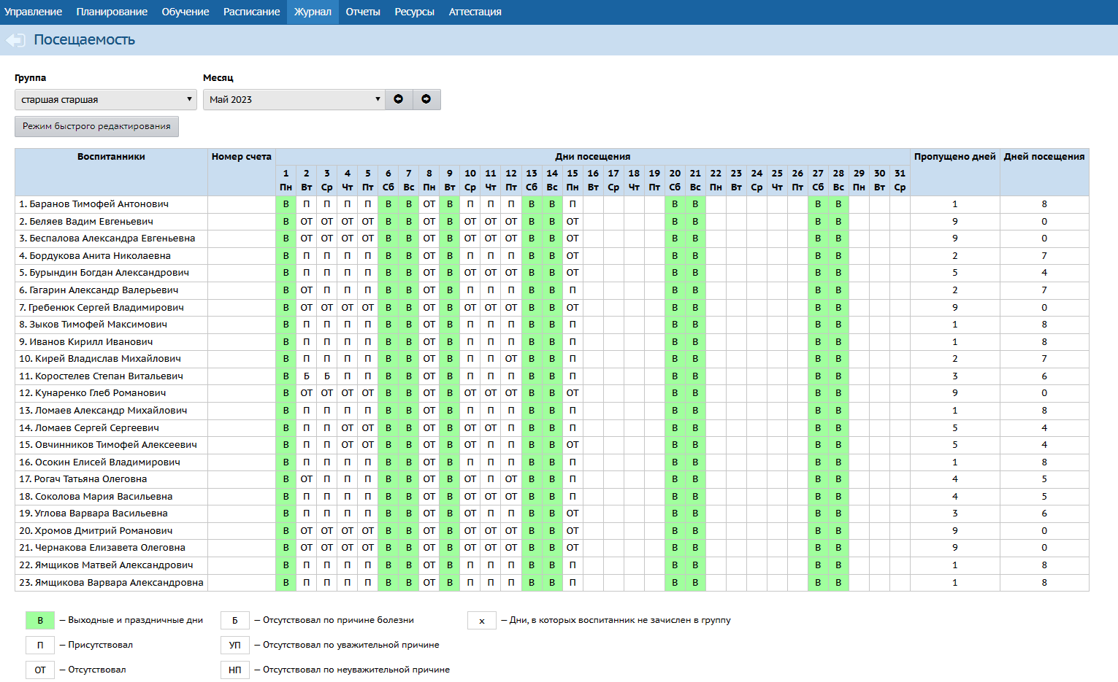
Табели посещаемости воспитанников онлайн в программе «Сетевой город.Образование»

Slide 39
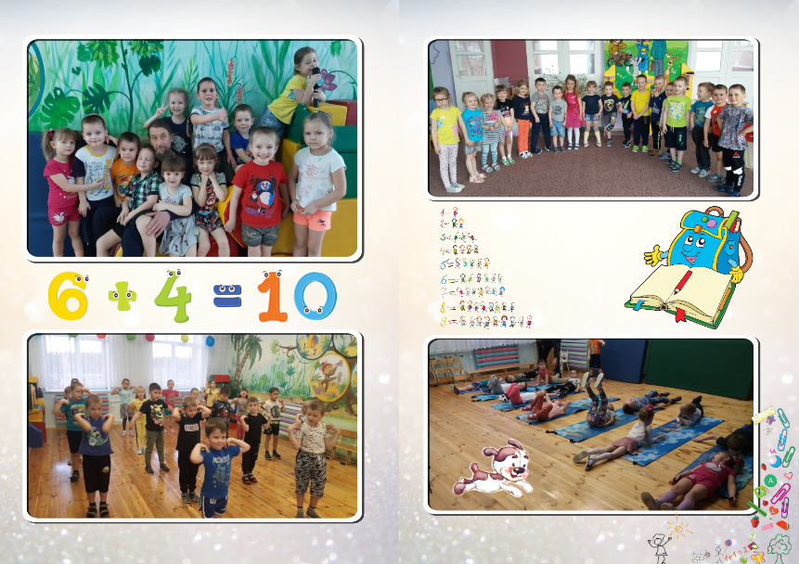

Slide 40
В 2022 году воспитатели продолжили работу по руководству онлайн платформой Учи.ру для воспитанников подготовительной и старшей группы, а также частично в средней. У детей сохранилась возможность закреплять знания, полученные в ДОУ в интересной современной цифровой форме по «формированию элементарных математических представлений». Дополнительно на платформе дети участвуют в различных олимпиадах, марафонах, квестах. Имеется доступ к программе по изучению Алфавита в игровой форме.

Slide 41
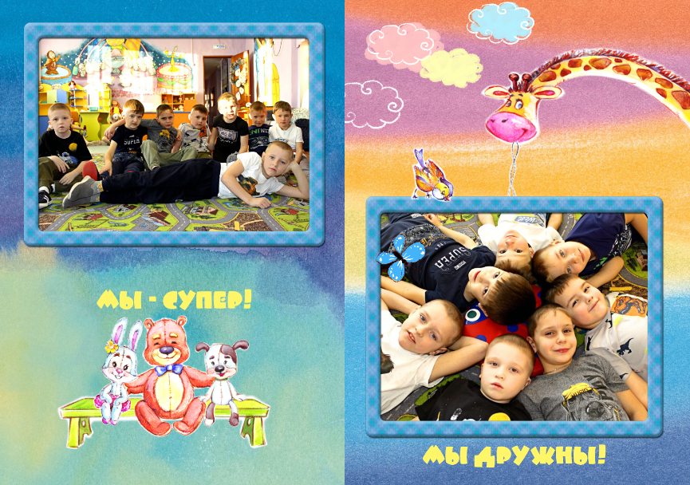

Slide 42
Воспитанники ДОУ за последние 3 года имеют хорошие результаты в интеллектуальных конкурсах и участвовали в образовательных марафонах. За участие во всероссийских конкурсах, олимпиадах, марафонах на образовательных платформах, воспитанники ДОУ получили более 500 грамот, из них около 300 за призовые места.

Slide 43
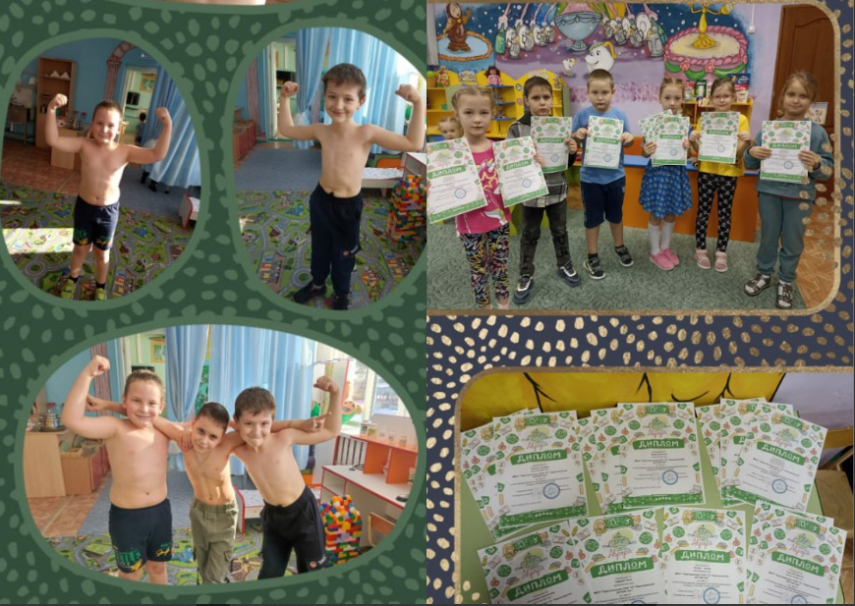

Slide 44
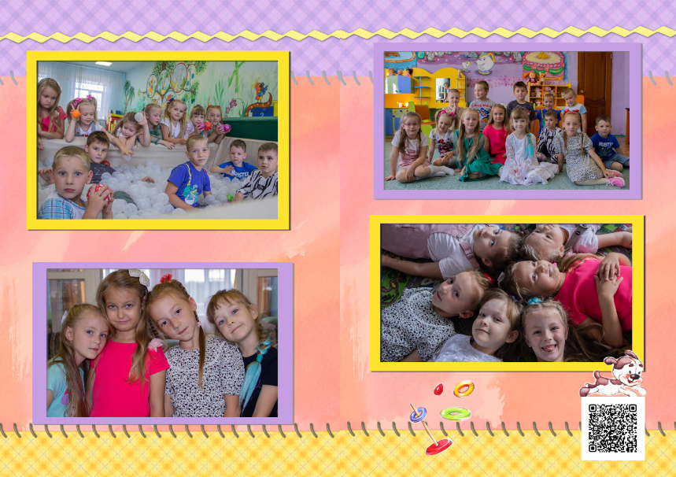

Slide 45
В последующие годы мы также планируем внедрять современные образовательные технологии в организации воспиттаельно-образовательного процесса и работе педагогов ДОУ.
На современном этапе - детский сад - это открытая образовательная система: с одной стороны, педагогический процесс дошкольного учреждения становится более свободным, гибким, дифференцированным, гуманным со стороны педагогического коллектива, с другой, педагоги строят педагогическую работу в сотрудничестве с родителями.
Безусловно, эффективное взаимодействие с родителями, как элемент психолого-педагогических условий, влияет на отношение родителей к детскому саду в целом.

Slide 46
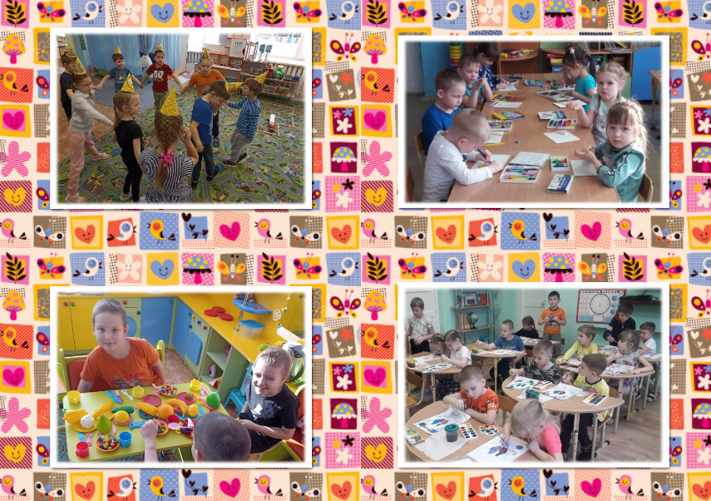

Slide 47
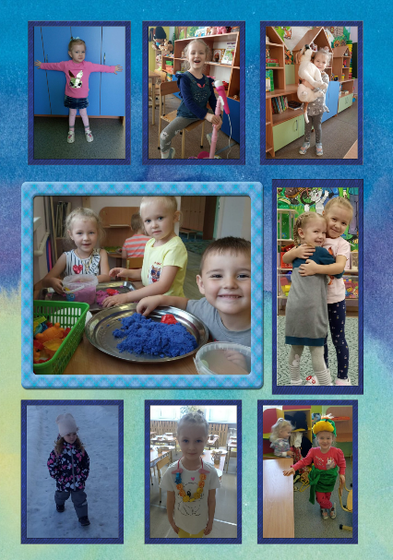
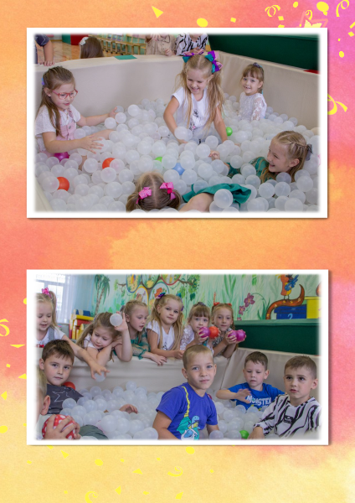

Slide 48
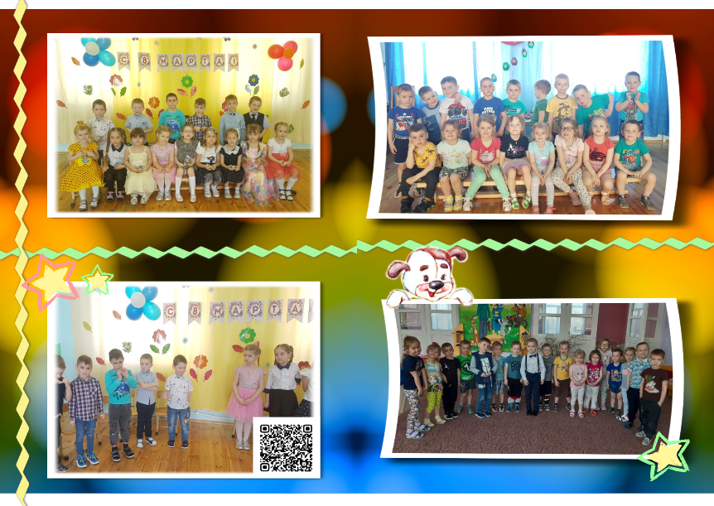

Slide 49
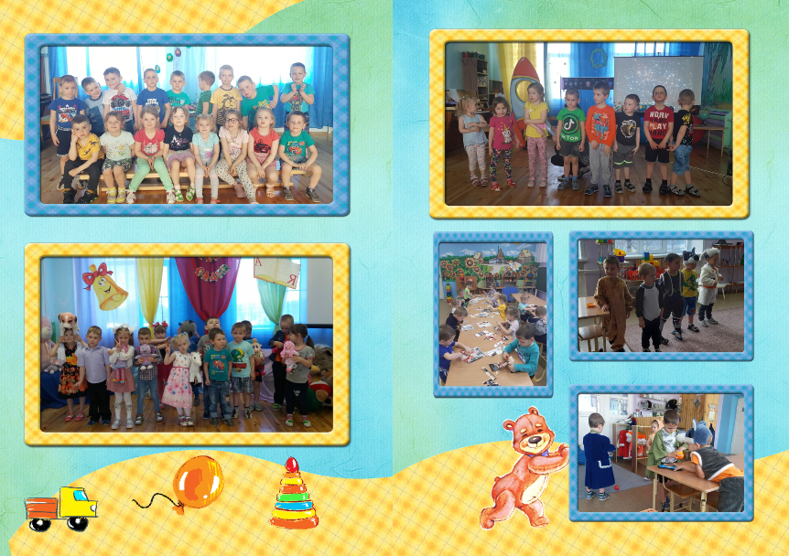

Slide 50
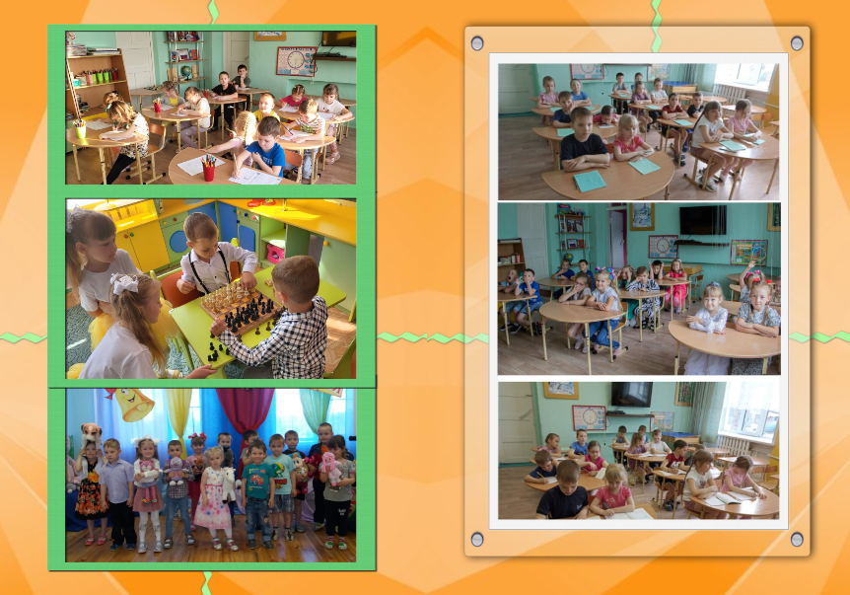

Slide 51
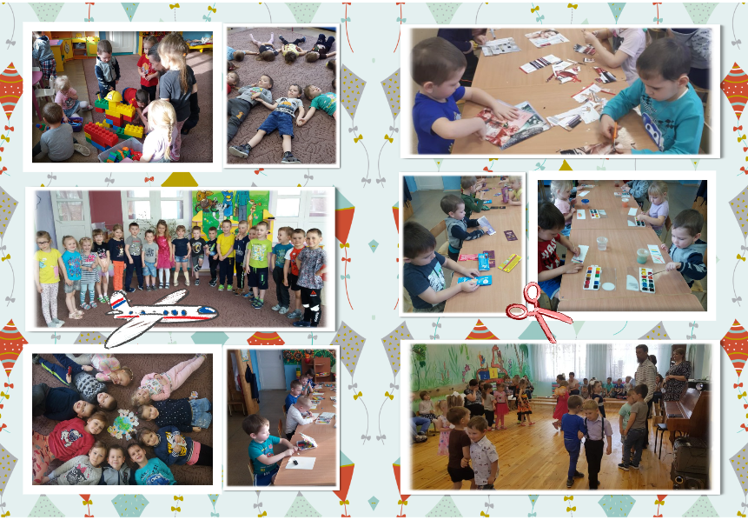

Slide 52
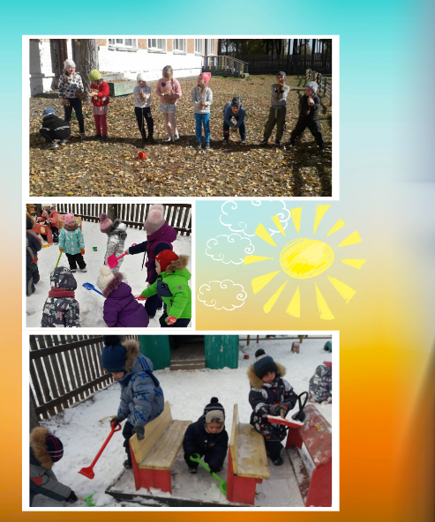
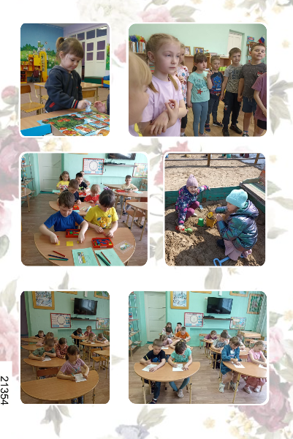

Slide 53
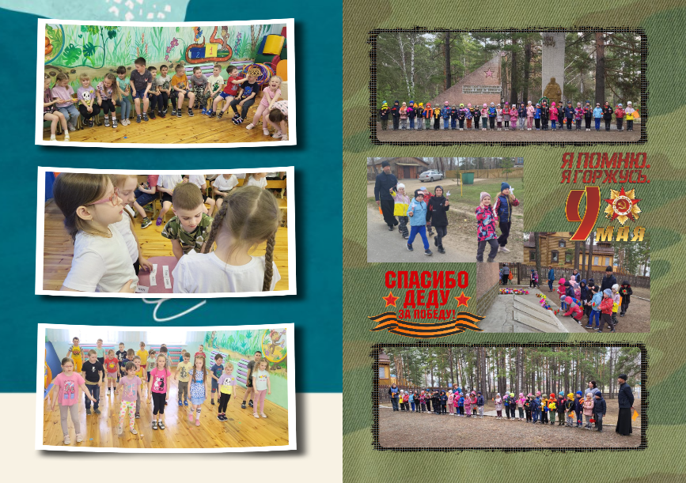
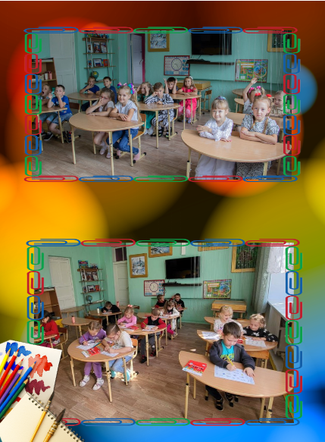

Slide 54
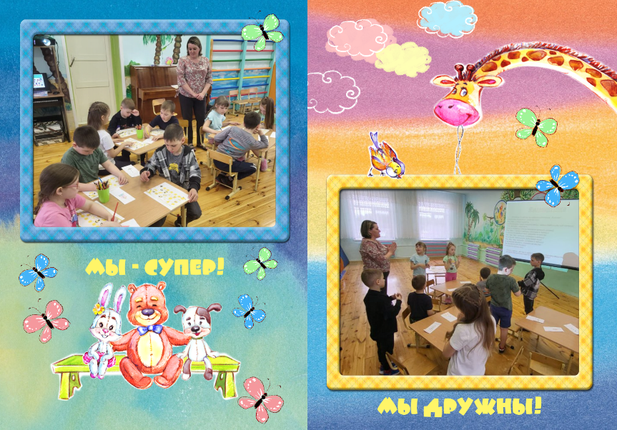

Slide 55
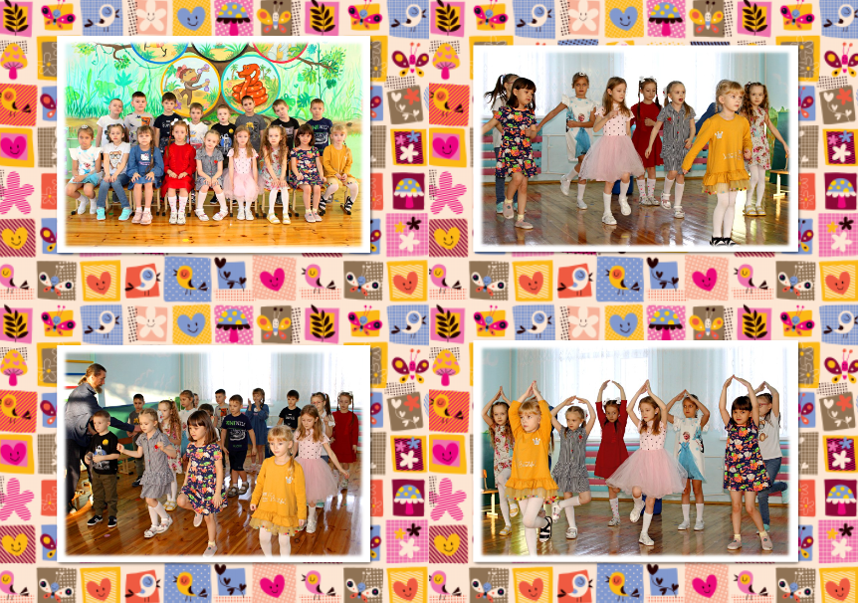

Slide 56
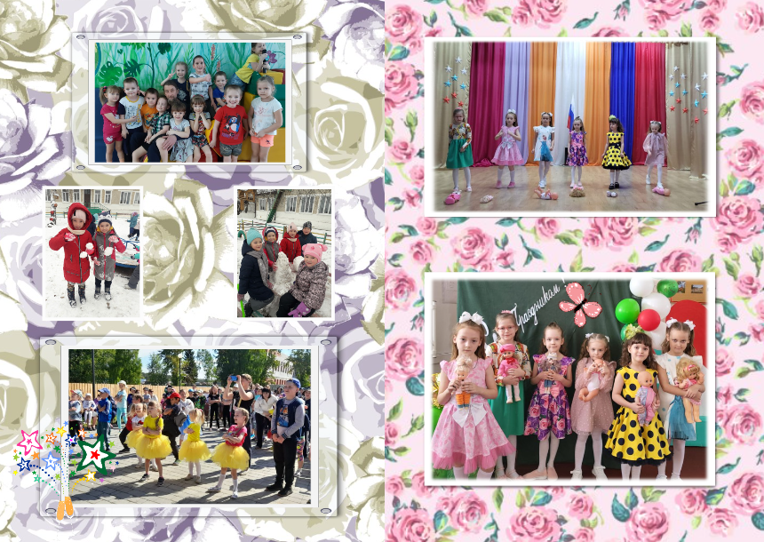

Slide 57
В заключении стоит сделать вывод о том, что в нашем детском саду созданы необходимые психолого-педагогические условия для комфортного пребывания воспитанников и успешного освоения Образовательной программы дошкольного образования.
А воспитательно-образовательная работа находится на достойном уровне.

Slide 58

Благодарим за внимание!

